Slide 1
DTU Roadrunners Solar Team

Slide 2
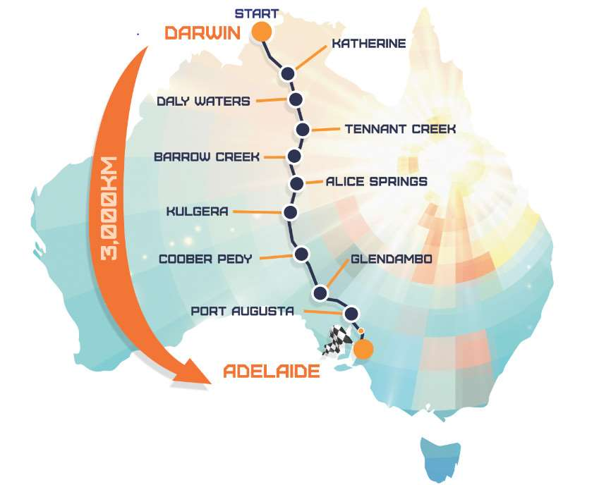
Bridgestone World Solar Challenge
Målet
Bridgestone World Solar Challenge (BWSC) 2023
Konkurrencen
3000+ km
Fra Darwin Til Adelaide i Australien
Elektriske Biler drevet af solceller

Slide 3
Projekt idéer
Design af første prototype:
Kølesystem
Entertainment system
Udvikling af 2. prototype
Drive-by-wire

